Slide 1
Вртић Лане
Излет
Рибарска Бања
11.11.2017.

Slide 2
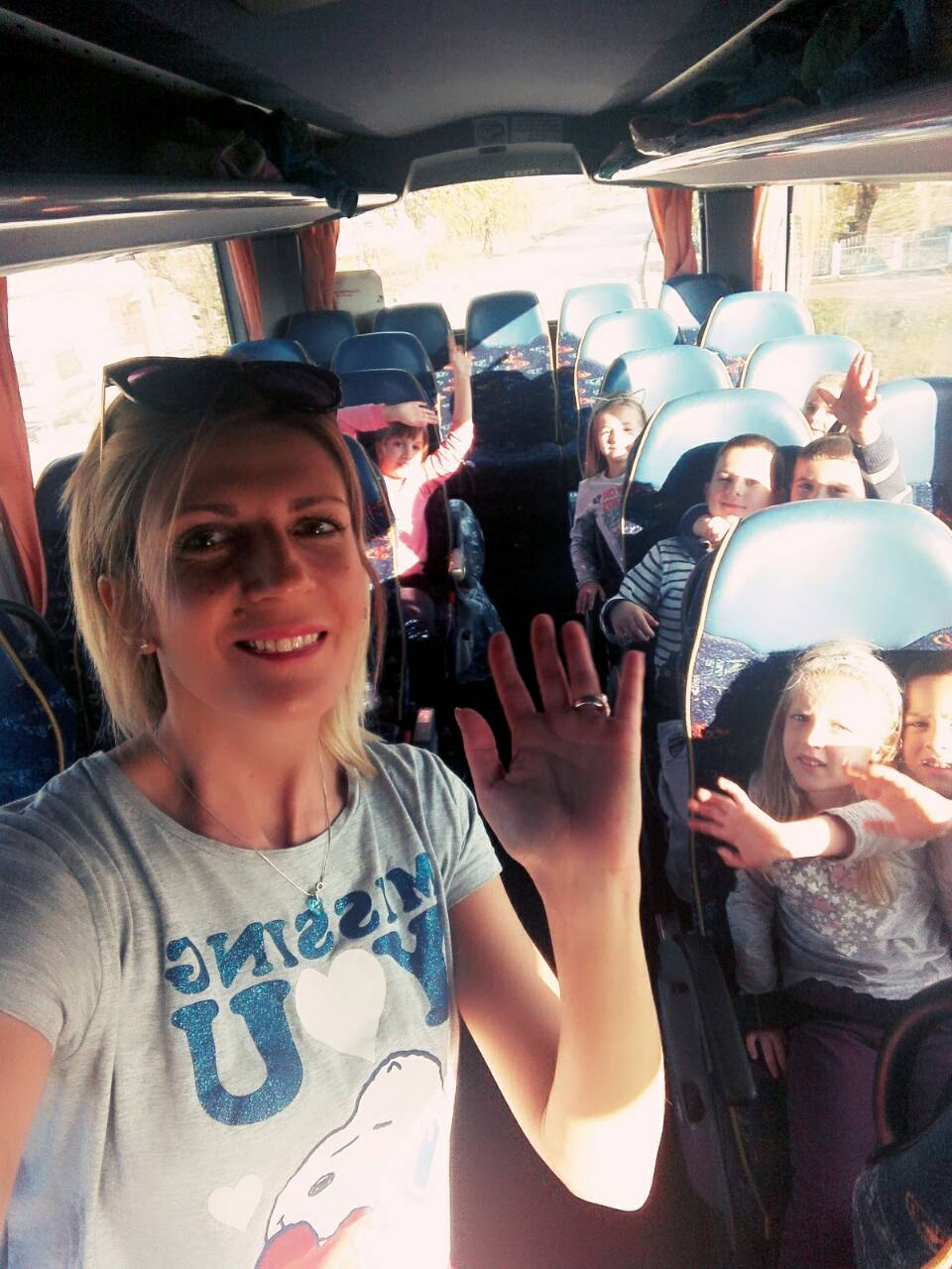
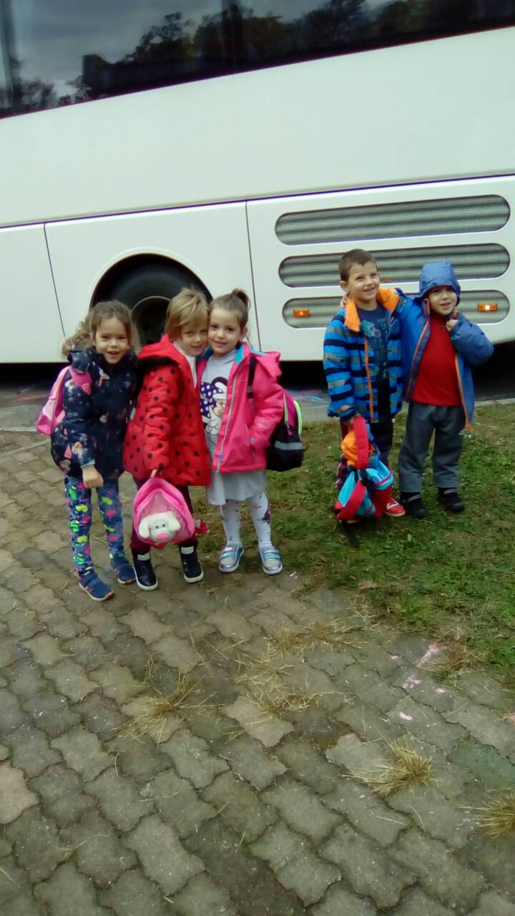
Припремна група
Васпитач Марија Милетић

Slide 3
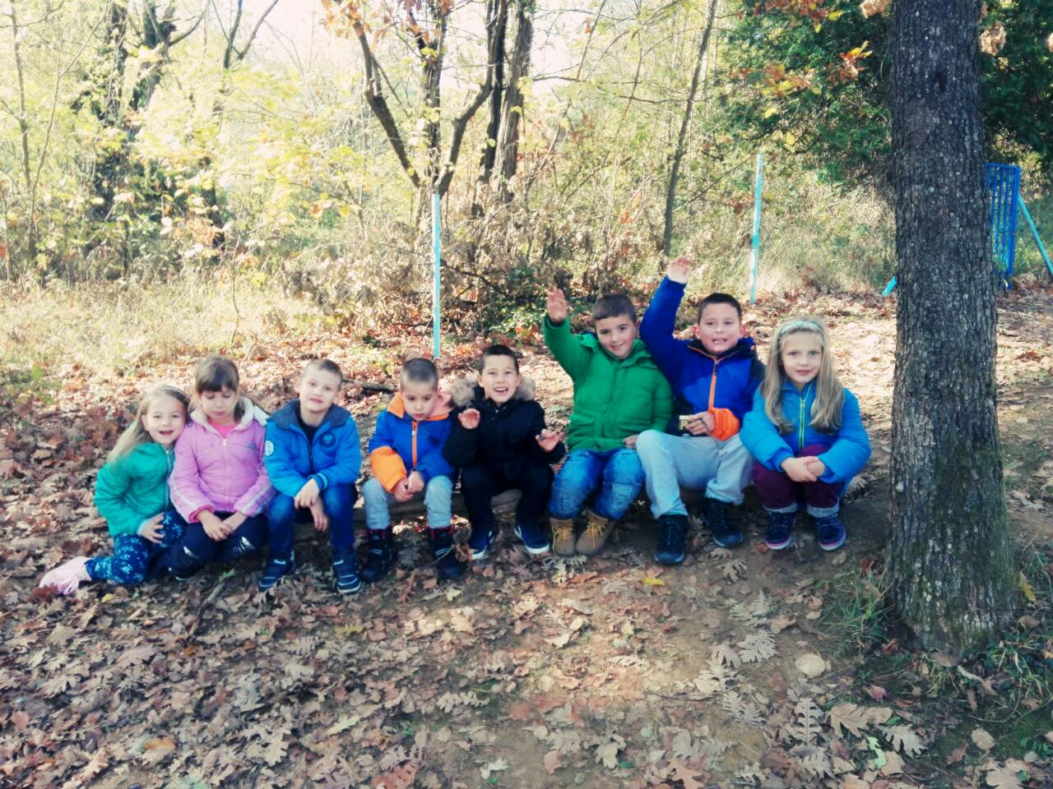

Slide 4
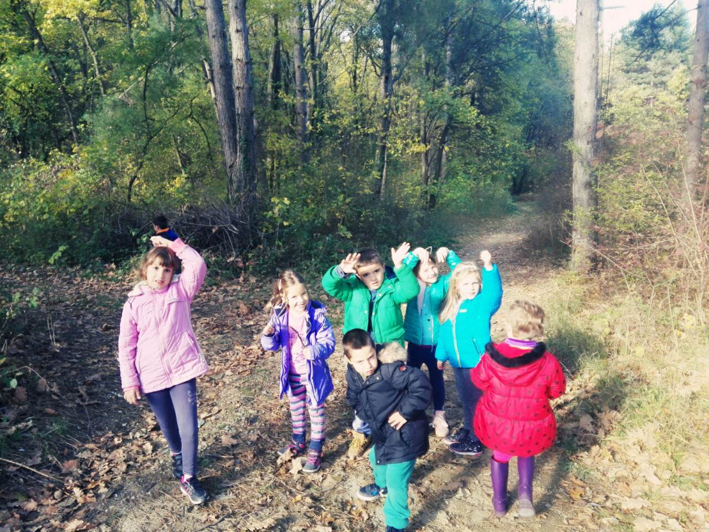

Slide 5
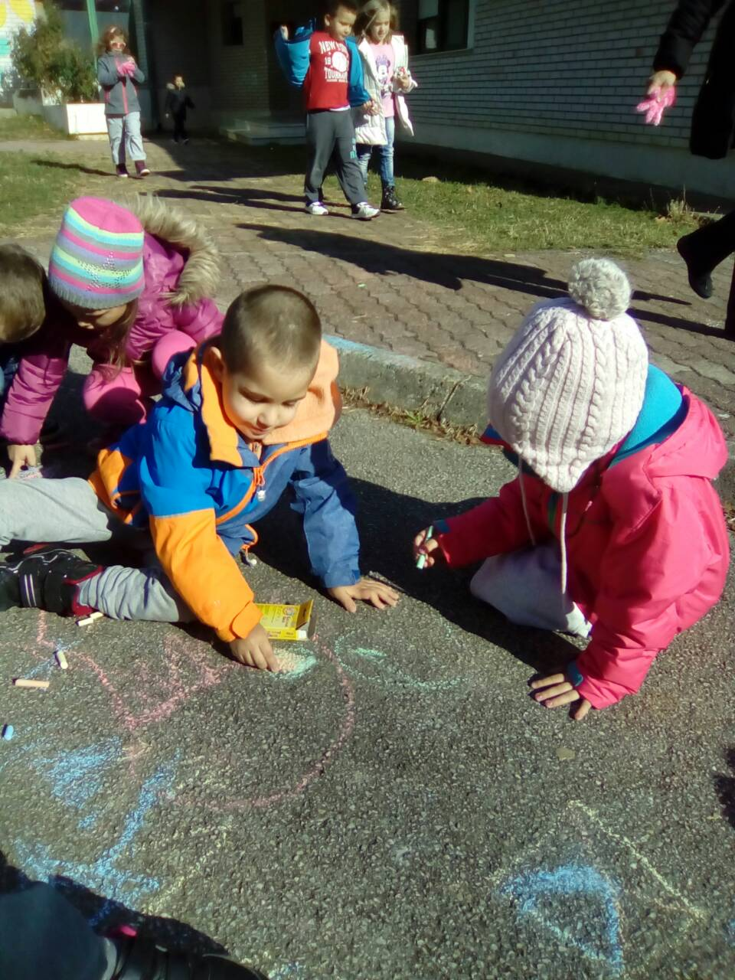

Slide 6


